Slide 1

MÓDULO 29 · MATEMÁTICA · AULA 493
Assíntotas Horizontais e Limites no Infinito
Uma função pode ter até duas assíntotas horizontais
Assíntotas horizontais e limites no infinito

Slide 2
Para começar
Uma função pode ter duas assíntotas horizontais diferentes?
POSSOR · Limites e Continuidade · Aula 493
2

Slide 3
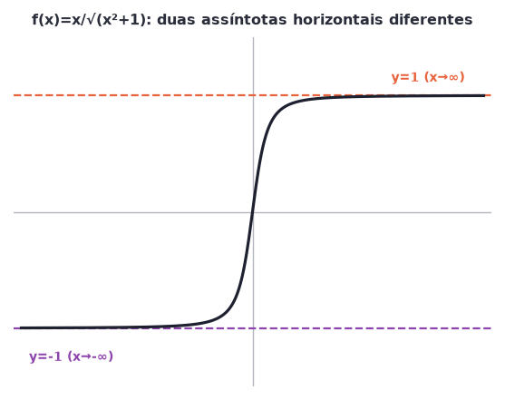
O conceito central
y=L é assíntota horizontal se lim(x→∞)f(x)=L OU lim(x→-∞)f(x)=L — podem ser valores diferentes.
POSSOR · Limites e Continuidade · Aula 493
3

Slide 4
Como funciona
Para funções com raiz quadrada envolvendo x², os limites em +∞ e -∞ podem divergir.
• Funções racionais simples: mesmo L nos dois lados
• Funções com √(x²+...): L pode ser diferente para +∞ e -∞
POSSOR · Limites e Continuidade · Aula 493
4

Slide 5

Cuidado com essa armadilha
Achar que uma função só pode ter, no máximo, uma assíntota horizontal.
POSSOR · Limites e Continuidade · Aula 493
5

Slide 6
Exemplo resolvido
Quais são as assíntotas horizontais de f(x)=x/√(x²+1)?
lim(x→∞)f(x)=1
lim(x→-∞)f(x)=-1 — duas assíntotas diferentes
POSSOR · Limites e Continuidade · Aula 493
6

Slide 7
Roteiro de hoje
1
Pergunta inicial
2
Até duas assíntotas
3
Exemplo
4
Exercícios
POSSOR · Limites e Continuidade · Aula 493
7

Slide 8

Hora dos Exercícios — Fixação
QUESTÃO 1
Qual a definição formal de assíntota horizontal y=L?
💡 Dica
Não assuma que a assíntota horizontal é única — sempre calcule os dois limites (x→∞ e x→-∞) separadamente.
POSSOR · Limites e Continuidade · Aula 493
8

Slide 9

Gabarito e Encerramento
Resposta
lim(x→∞)f(x)=L ou lim(x→-∞)f(x)=L.
Resumo da Aula
Com assíntotas formalizadas, a próxima aula define continuidade com precisão.
• Uma função pode ter duas assíntotas horizontais diferentes, quando os limites em +∞ e -∞ divergem.
Próxima aula: Módulo concluído.
POSSOR · Limites e Continuidade · Aula 493
9

